Slide 1



Contribución al desarrollo nacional a través de diálogos regionales.

Slide 2


Contenido
  La extensión en Colombia.
  La extensión en la Universidad del Rosario.
  Proyecto Ruta País:
    ¿Qué es?
    Acciones
    Aliados
    Financiación
    Etapas
    Ciudades visitadas
    Resultados
    Metodología de seguimiento
    Conclusiones
    Desafíos

Slide 3
La extensión en Colombia
(Vinculación con el Medio bidireccional)
La Ley 30 de 1992 define la extensión como:
“Aquellos programas de educación permanente, cursos, seminarios y demás destinados a la difusión del conocimiento, al intercambio de experiencias, así como las actividades de servicio tendientes a procurar el bienestar general de la comunidad y la satisfacción de las necesidades de la sociedad“.

Slide 4

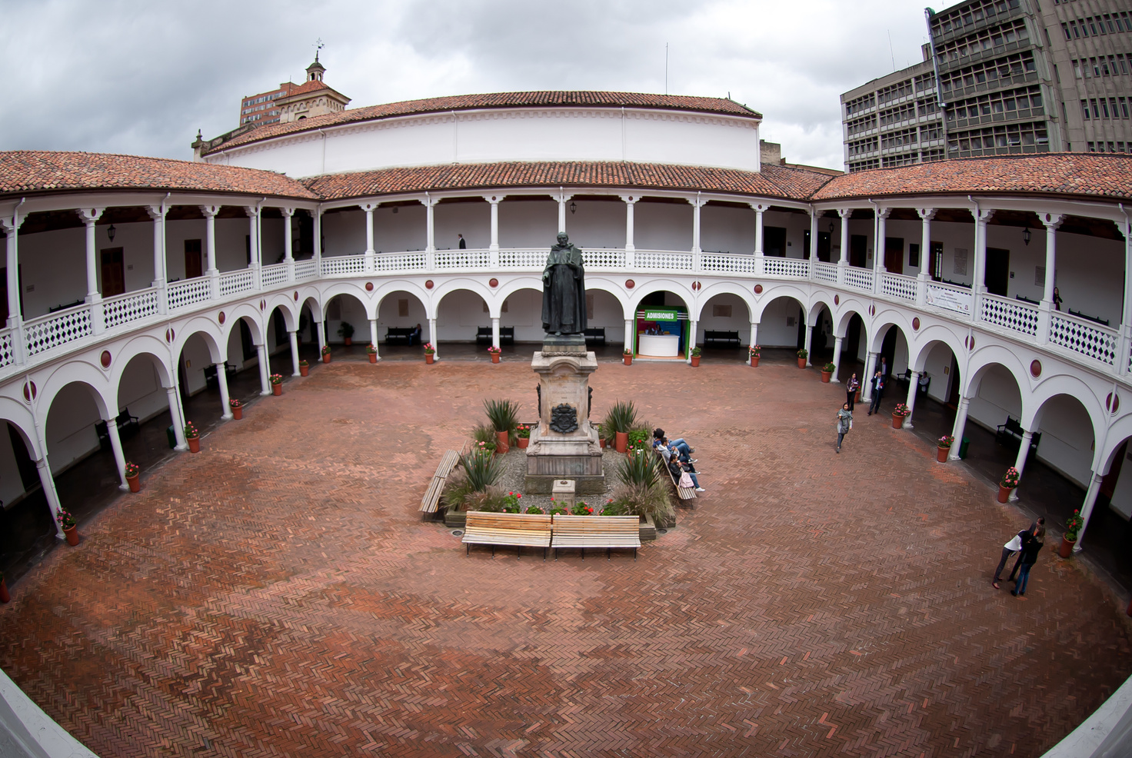
La extensión en URosario
La Universidad del Rosario (con 370 años de historia), fiel a su misión humanista, lanzó la Ruta 2025.
Un Plan Integral de Desarrollo donde uno de sus objetivos es la Regionalización.
Fortalecer los procesos y actividades a través de las cuales la universidad establece una relación dialogante con el entorno para contribuir al desarrollo del país, a la empleabilidad y al posicionamiento de la Universidad como un actor protagónico en las regiones, en colaboración con aliados estratégicos.

Slide 5
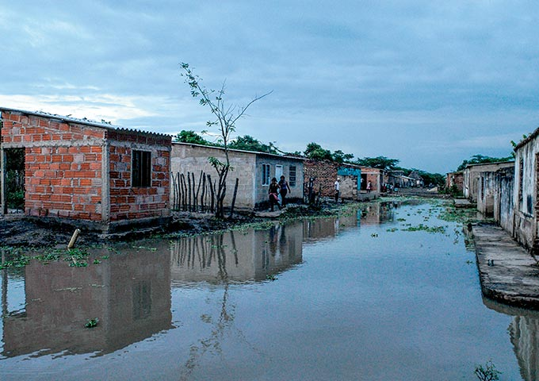
Contibución al desarrollo nacional
a través de los diálogos nacionales:
Proyecto Ruta País
  El desarrollo en Colombia se concentra en el centro del país.
  El 61% de los departamentos tienen calificaciones por debajo de 5 en el índice departamental de competitividad (en una escala de 1 a 10).
Se vio la necesidad de plantear un plan específico para apoyar el desarrollo de las regiones desde las capacidades de la academia, más allá de las funciones sustantivas de docencia e investigación.
Bajo esta premisa nace en 2019 :

Slide 6
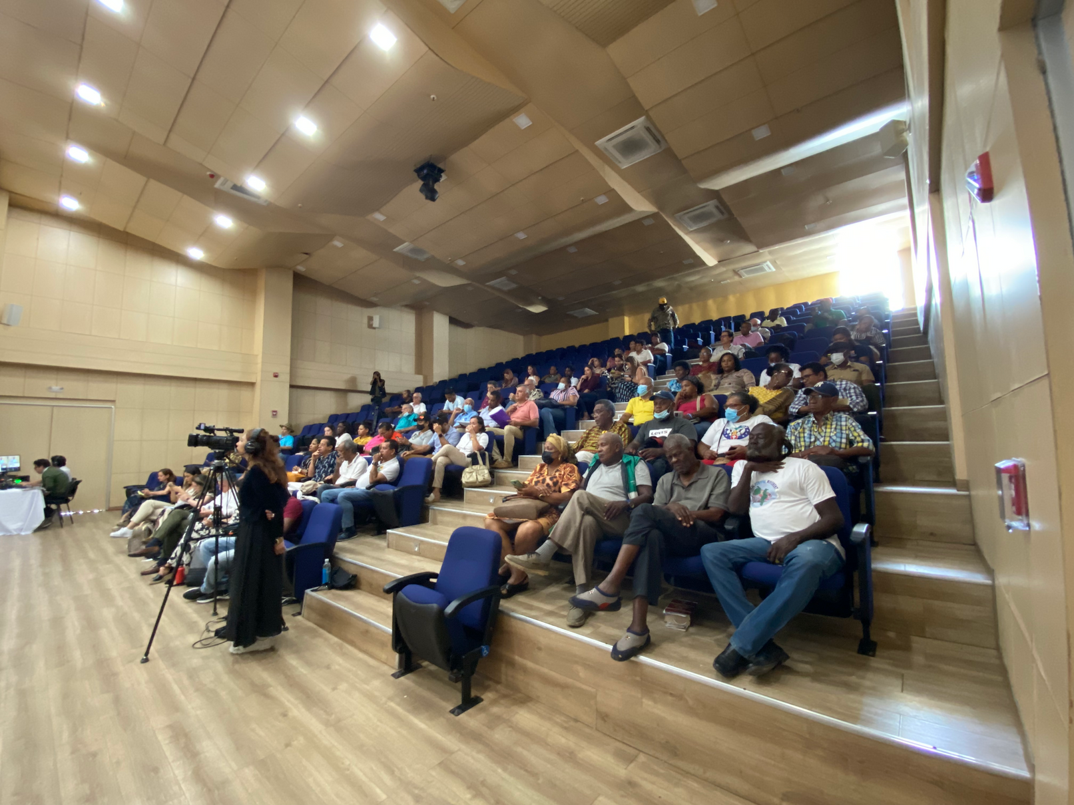

Proyecto Ruta País
Este proyecto busca generar escenarios de diálogo sobre los principales temas de interés regional, con la participación de los actores más influyentes del sector público, privado, academia y sociedad civil, para analizar sus problemáticas.
El objetivo final es proponer posibles frentes de solución y trabajar de manera articulada en la búsqueda del bien común.

Slide 7
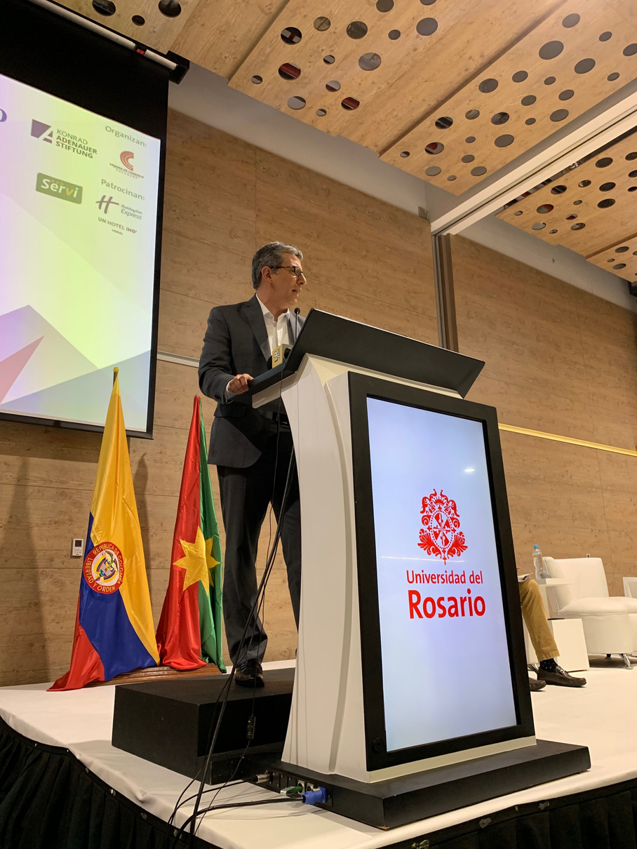
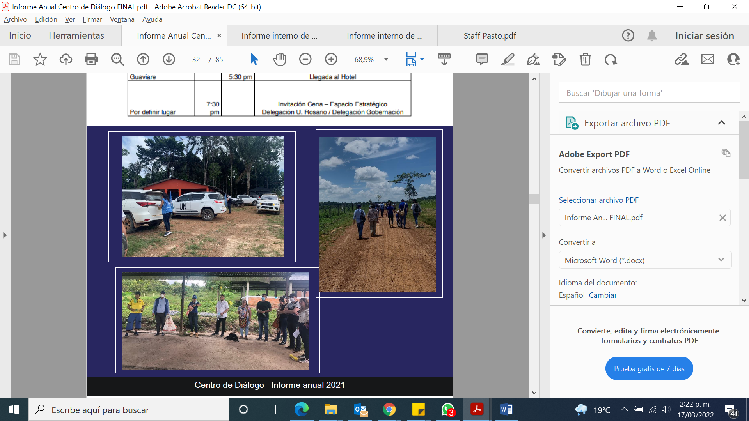
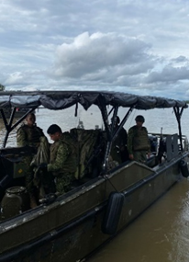
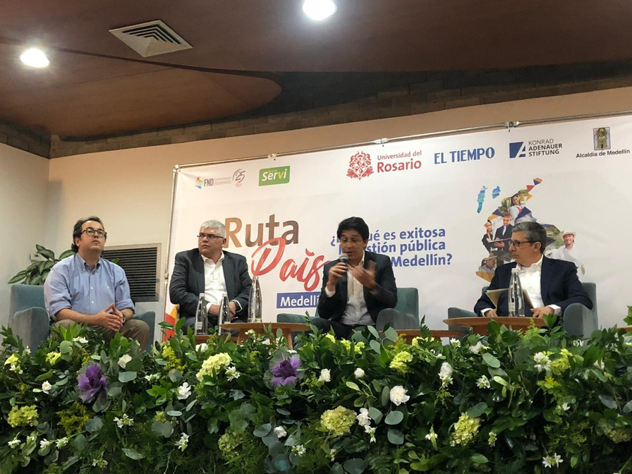
Proyecto Ruta País
El recorrido comprende una ruta por zonas de alta vulnerabilidad, pero también por las de mayor éxito, de manera que se pueda exponer a los colombianos una visión integral de la realidad del país y de los esfuerzos que se hacen en pro del desarrollo nacional.

Slide 8
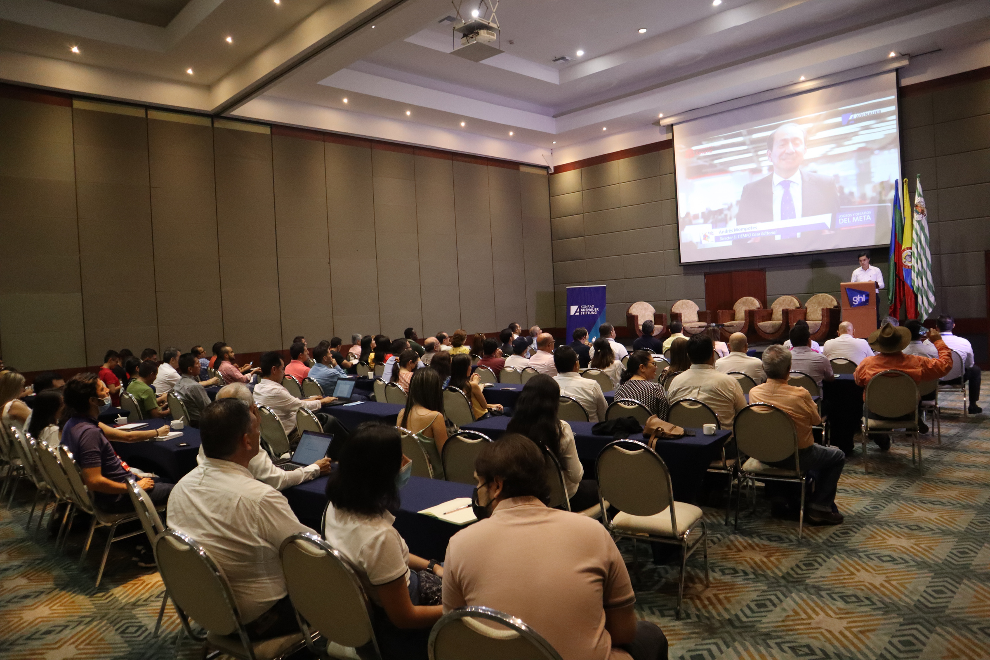
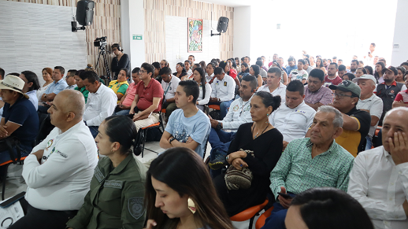
Proyecto Ruta País
En las regiones visitadas se desarrollan una o dos de las siguientes acciones:
I. Foro Ruta País:
  Actividad central del proyecto. Se lleva a cabo en todas las ciudades que visita la Ruta.
  Se transmite vía streaming o diferido a través de diversos canales de YouTube con alcance nacional e internacional.
  El tema del diálogo es propuesto por el aliado regional. Algunos de los temas abordados son: competitividad, buen gobierno, promoción de las fortalezas culturales y turísticas de cada región, contexto juvenil, migración, seguridad, entre otros.

Slide 9
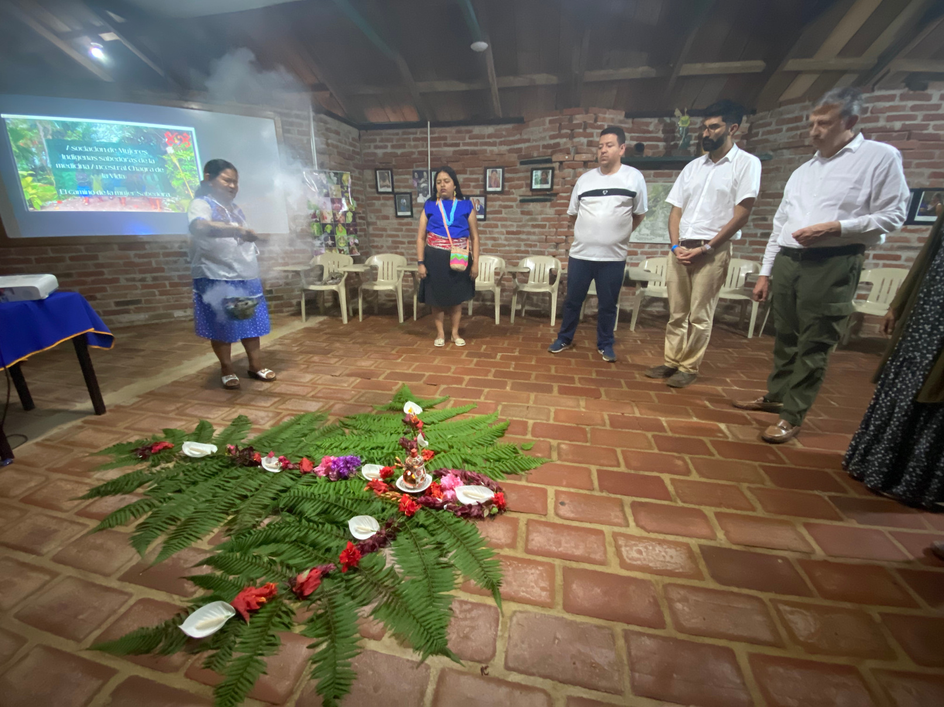
Proyecto Ruta País
II.Agenda Paralela de visitas Ruta País
Dependiendo de los apoyos regionales conseguidos, se plantean una serie de visitas con actores regionales con el fin de conocer las actividades que se adelantan en la zona e identificar oportunidades de cooperación desde las capacidades de la Universidad.
En representación de la institución asisten funcionarios y académicos expertos en los temas.

Slide 10
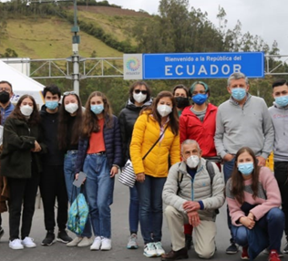
Proyecto Ruta País
III.Misiones Académicas Ruta País:
  Según las condiciones de cada región, de los contenidos temáticos de los programas académicos y del número de interesados, se plantea la posibilidad de llevar estudiantes a la Ruta.
  Se planean una serie de visitas que les permitan a los estudiantes trascender el conocimiento adquirido en las aulas y conocer la realidad vivida en cada territorio de la voz de sus protagonistas.
  De esta forma se busca formar ciudadanos más conscientes de la realidad nacional y profesionales que trabajen con un propósito social.

Slide 11
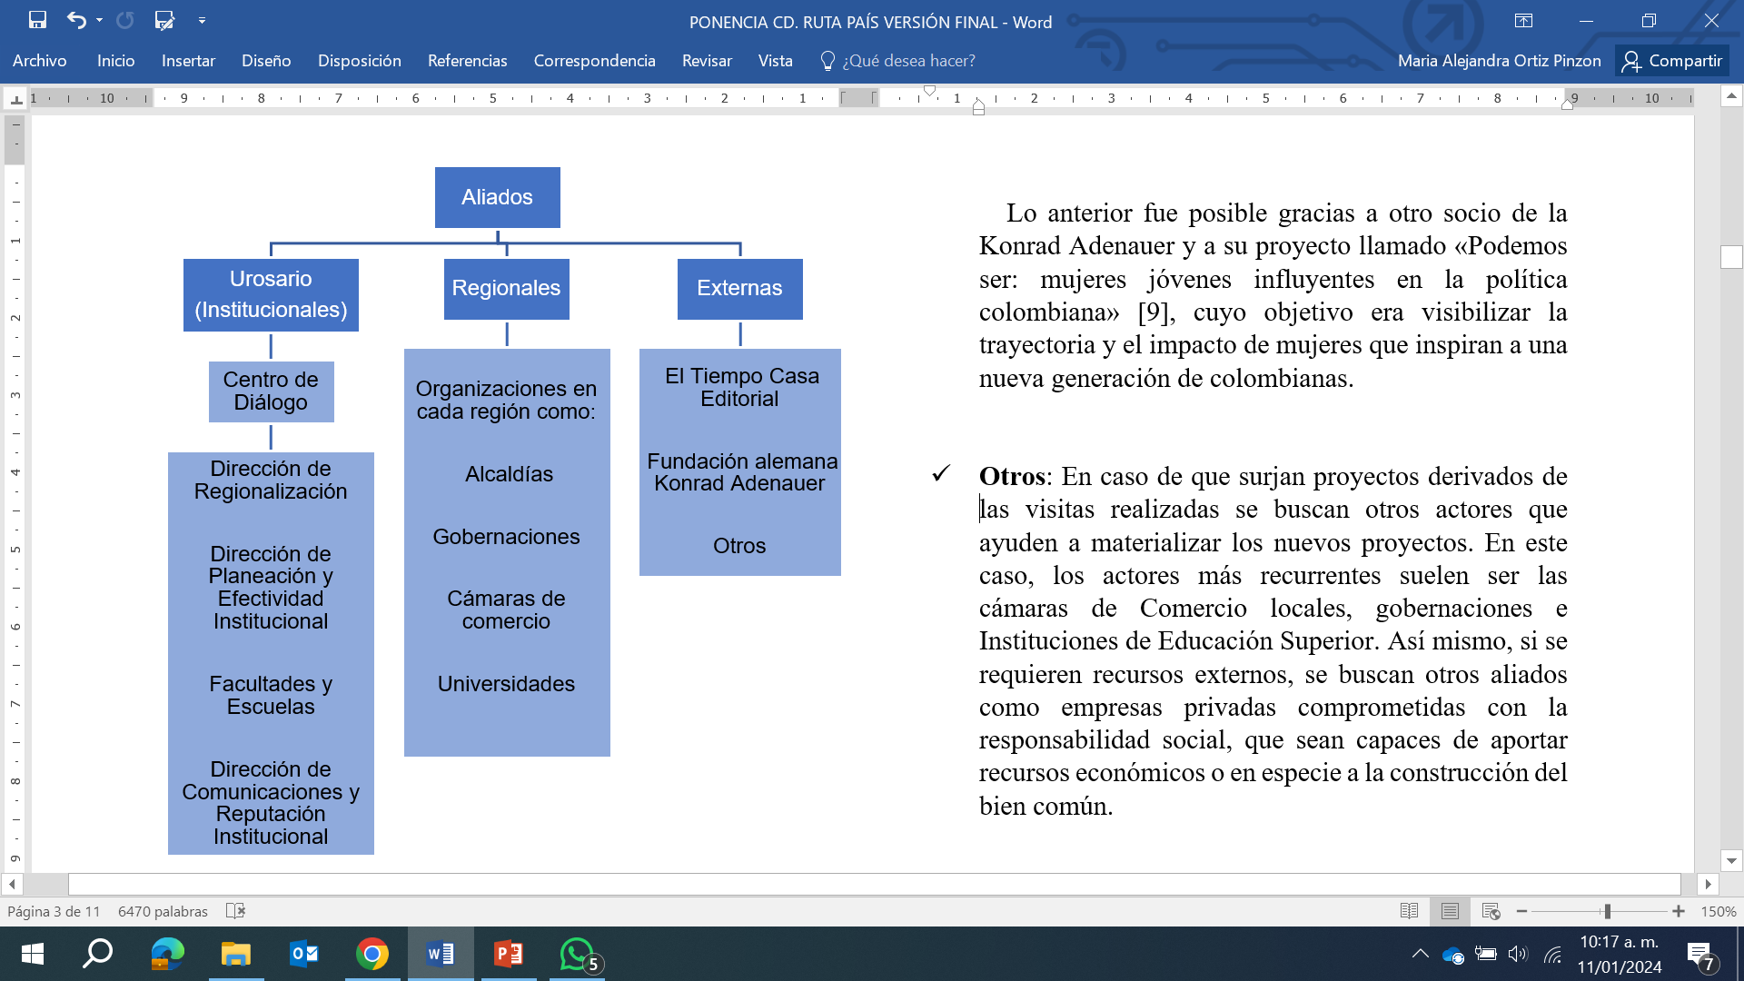


Aliados

Slide 12
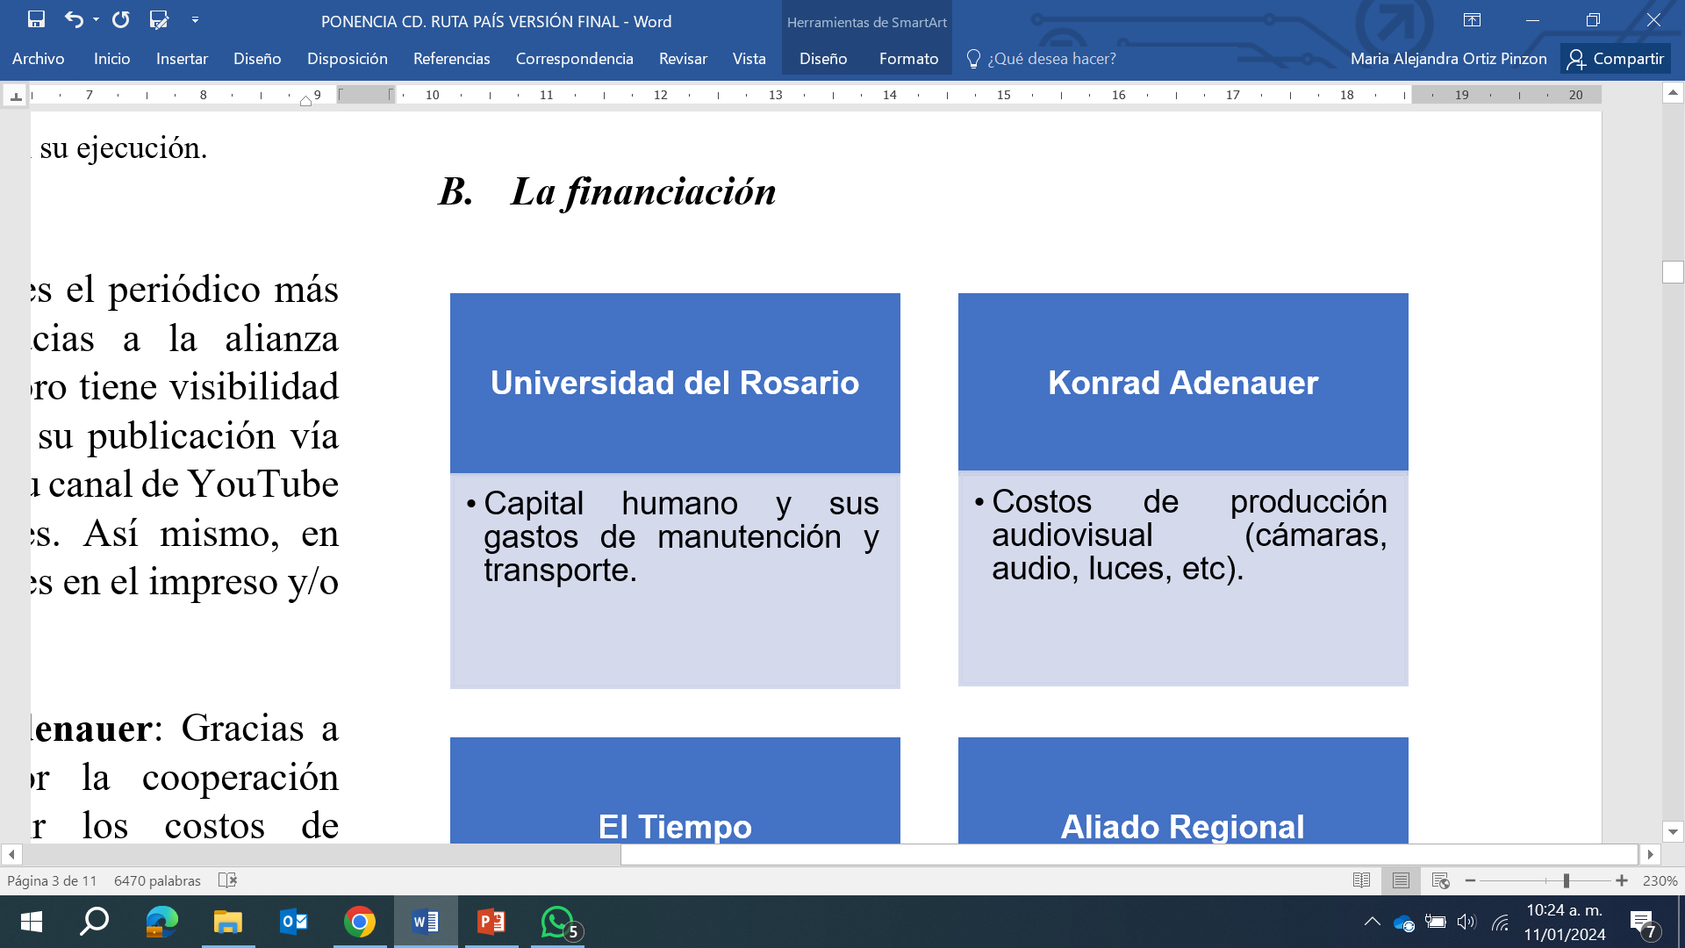
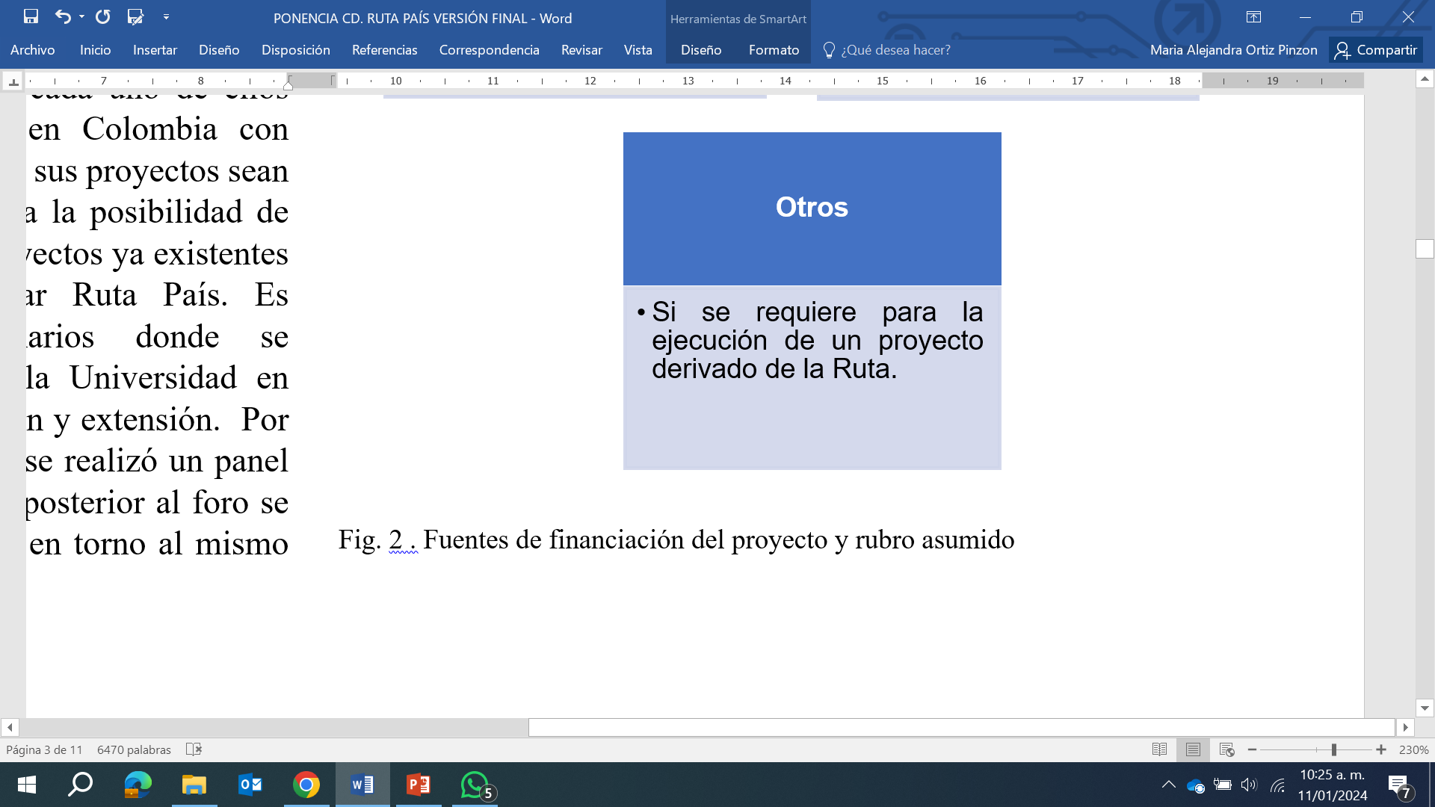
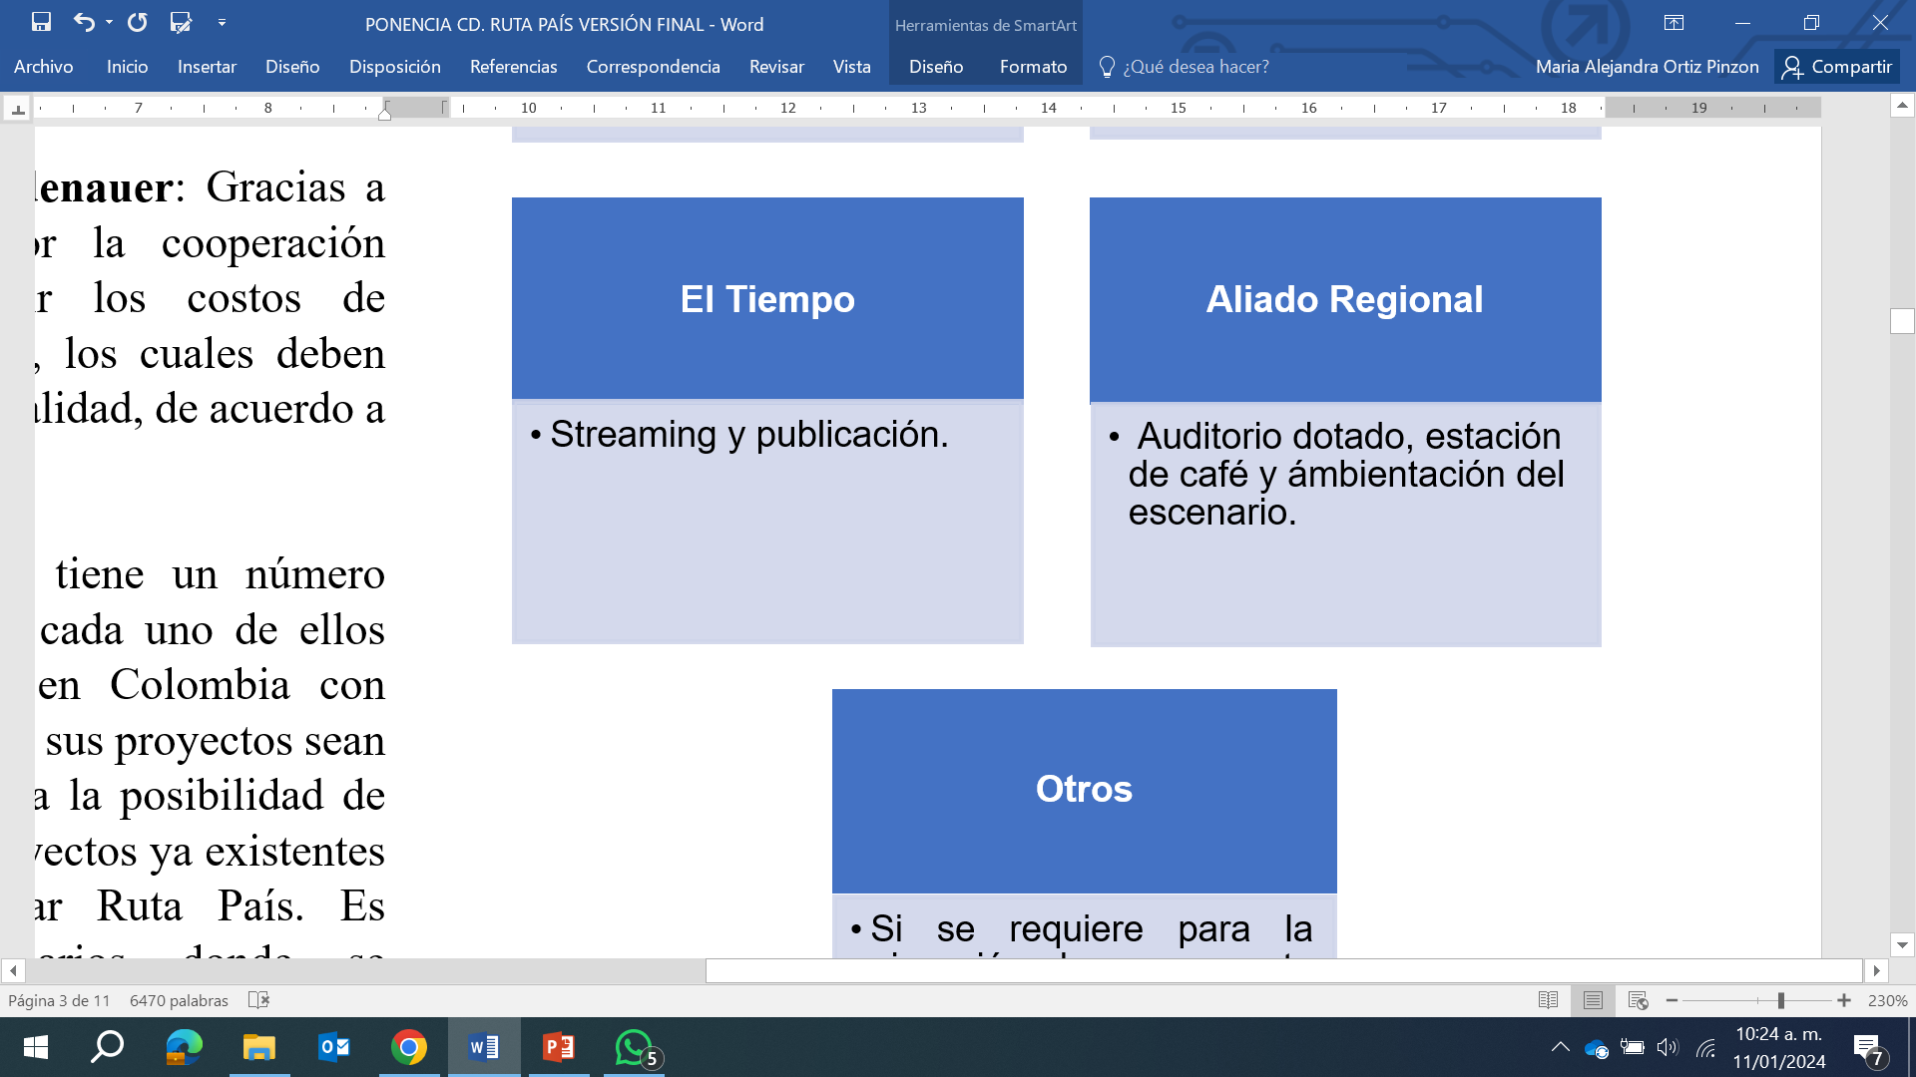
Financiación

Slide 13
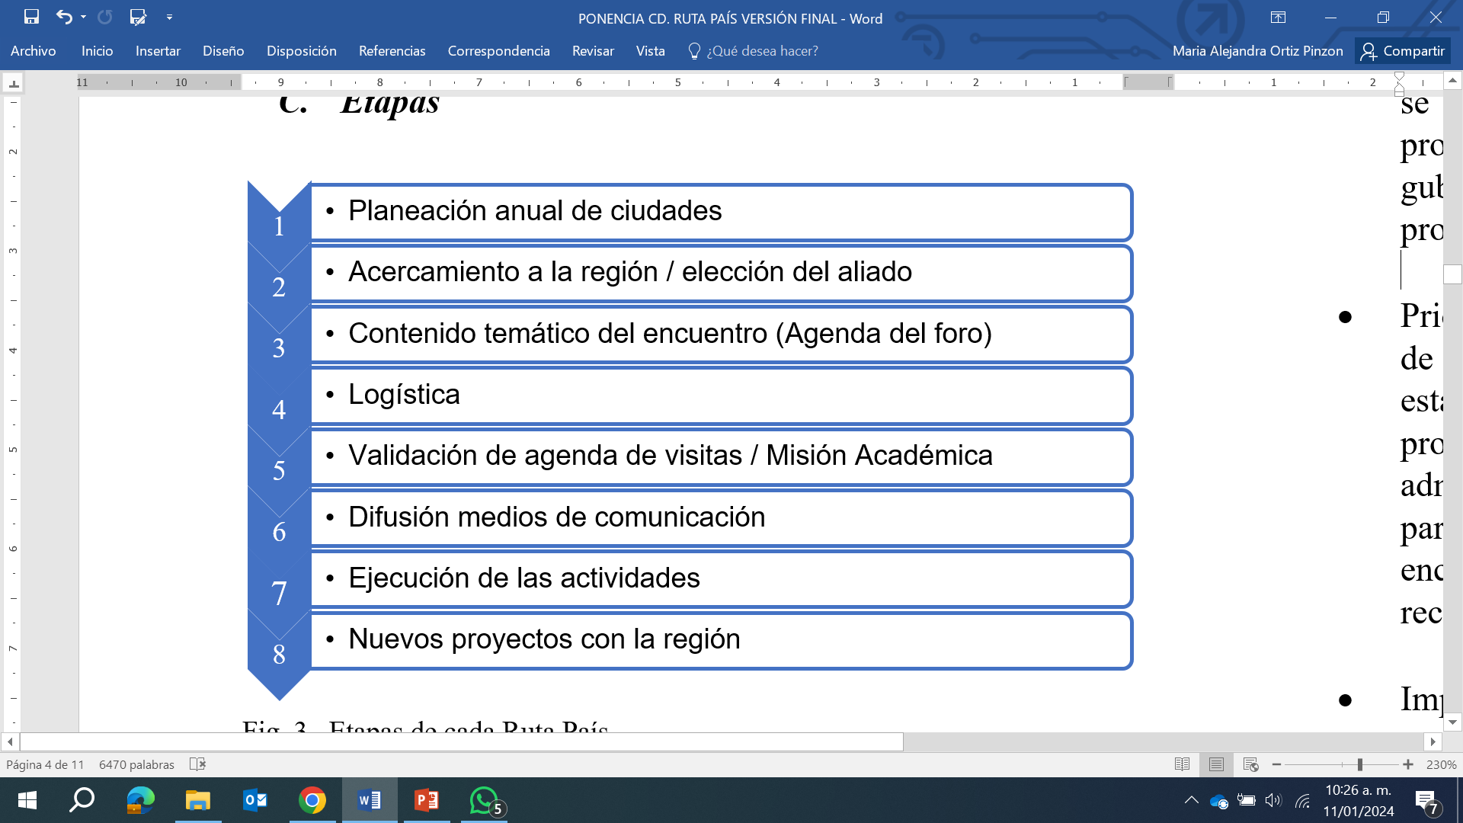
Etapas

Slide 14
Ciudades visitadas
21
de 32 departamentos
  San José Guaviare
  Pasto
  Leticia
2019
2021
2022
2023
  Montería
  Mocoa
  Popayán
  Armenia
  Santa Marta
  Quibdó
  Neiva
  Yopal
  Riohacha
  Tumaco
  Cúcuta
  Pereira
  Medellín
  San Andrés
  Villavicencio
  Tunja
  Bucaramanga
  Cali

Slide 15
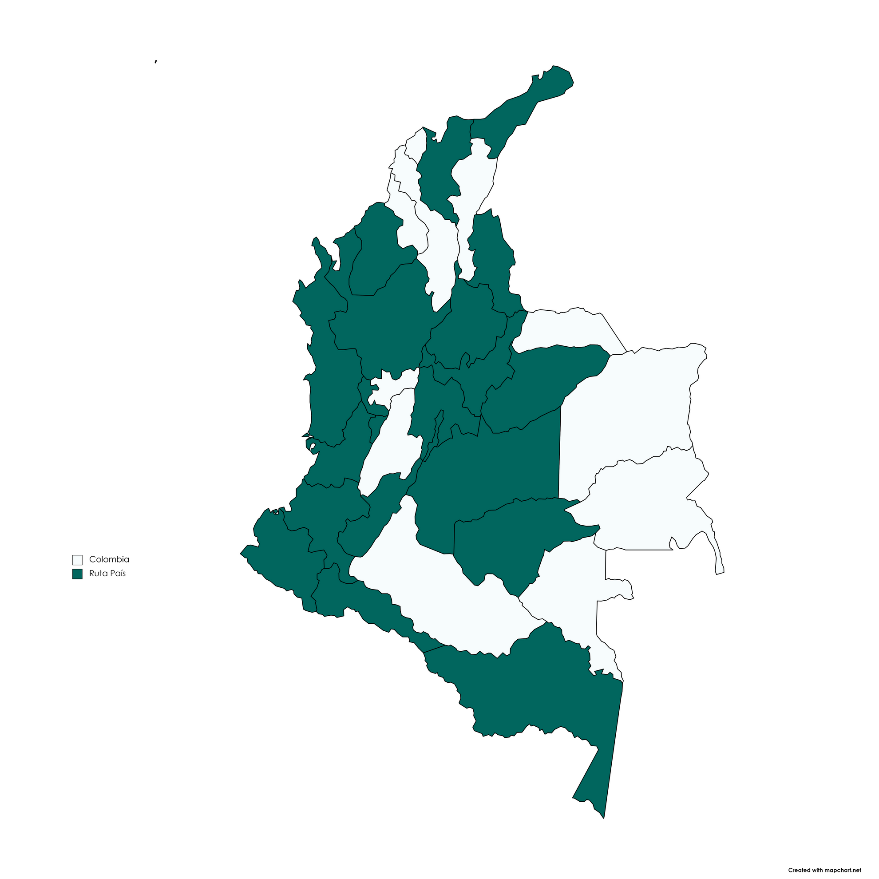

Departamentos visitados

Slide 16
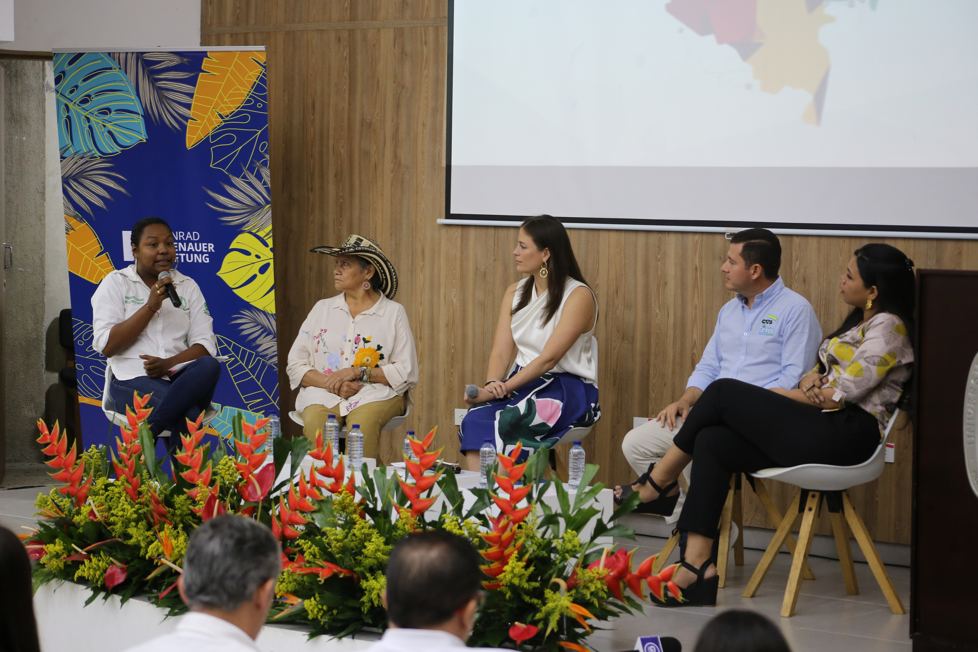
Resultados
Resultados
337.853
Participantes
US $63.277
Financiación (Urosario + KAS)
US $1.056.105
Retorno de la Inversión por Freepress

Slide 17
Metodología de seguimiento
Se realizan tres formatos de presentación, revisión y seguimiento de proyectos derivados de la Ruta País:
  Preparación y justificación de la visita.
  Identificación de oportunidades de colaboración y generación de iniciativas.
  Evaluación para iniciativas en marcha
Adicionalmente, se realizan dos reuniones al semestre entre la Dirección de Extensión y Egresados y la Dirección de Regionalización, para hacerle el seguimiento a los proyectos y delegar responsables para las iniciativas, además de identificar la hoja de ruta a seguir.

Slide 18

Conclusiones
El proyecto se estructura en etapas donde la planificación y comprender a las regiones son claves.
Para la consecución de estas metas es fundamental la articulación con diversos aliados estratégicos, que permiten la ejecución de cada una de las etapas del proyecto.
Las cifras reflejan un significativo alcance territorial, con la visita a diversas ciudades desde el inicio del proyecto en 2019. La presencia en zonas de alta vulnerabilidad y el éxito visibilizando los dolores y logros de cada región, permiten ofrecer a la sociedad colombiana una visión completa de la realidad del país.

Slide 19
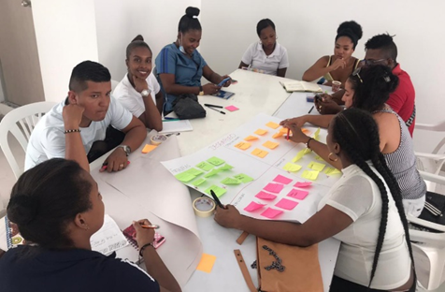
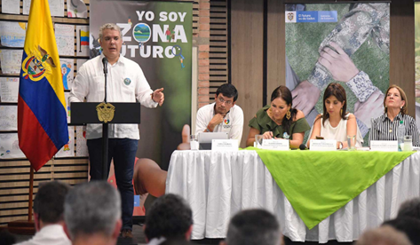
Desafíos
  Nuevos Gobiernos locales.
2. Accesibilidad de los territorios.
3. Recursos.
4. Seguimiento a proyectos.

Slide 20

¡Gracias!
Proyecto
Maria Alejandra Ortiz Pinzón
Profesional Centro de Diálogo
Dirección de Extensión y Egresados U. Rosario
mariaalejandra.otriz@urosario.edu.co

